Slide 1
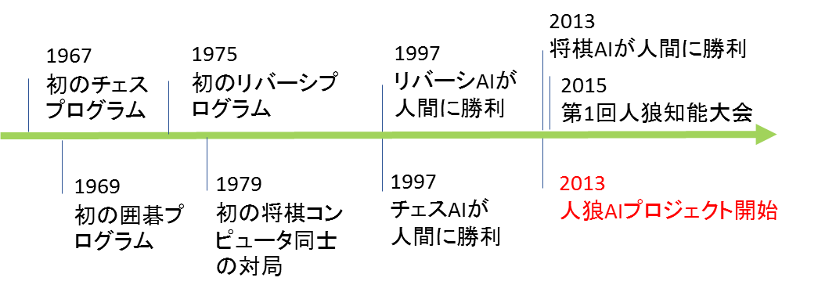
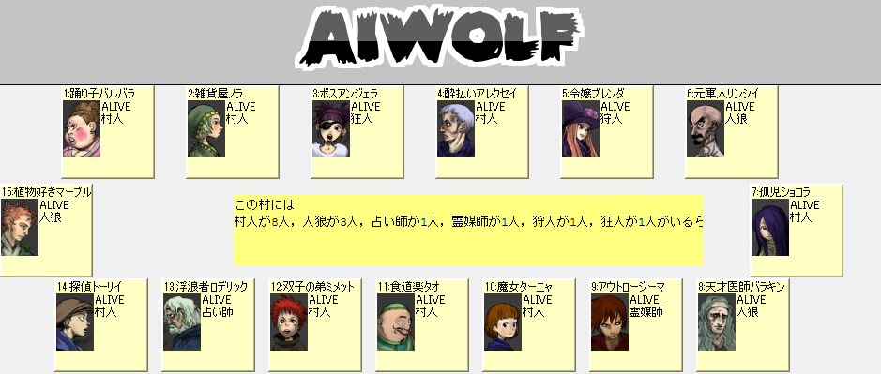
不完全情報ゲーム人狼のための
人工エージェントと実行環境の構築
PMコース 矢吹研究室 1342097 浜野太豪
不完全情報ゲーム人狼のための
人工エージェントと実行環境の構築
PMコース 矢吹研究室 1342097 浜野太豪
背景
ゲーム戦略における研究で人工知能が用いられてきた。人狼ゲームは不完全情報ゲーム型コミュニケーションゲームである。そのため従来の完全情報ゲームでは扱われていなかった多数の問題が存在する。
目的
研究方法
人狼ゲームは不完全情報型のコミュニケーションゲームであるため、多数の解決すべき問題が存在する。その問題を解決するべくアルゴリズムを解明する。
人狼知能プロジェクトから提供されている人狼サーバーを起動を行う。
饂飩プログラムのJavaソースコードリーディングを行い、アルゴリズムを理解する。
進捗状況
饂飩プログラムによる人狼の推論方法
確定情報の整理
人狼の推理
確定情報と推理をもとに行動を選択
パターン化による人狼の矛盾発見方法
CさんDさんは処刑された。
占い師A Cさんは人狼だった Dさんは人間だった
占い師B Cさんは人間だった Dさんは人狼だった
霊媒師E Cさんは人狼だった Dさんは人間だった
霊媒師F CさんDさん両方人間だった
と答えた。これらの発言には矛盾が生じているため確定人狼を見つけることができる。
今後の計画
人狼ゲームAIのアルゴリズムをソースコードリーディングを行い理解した。理解したことを生かして、さらに強いアルゴリズムを考察する。そして人狼エージェントをプログラミングする

